Slide 1
«Профилактика интернет-рисков и угроз жизни детей и подростков»
ГОУ ЯО «Рыбинская школа-интернат №1»
2022

Slide 2
План:
1. Лучше понять подростковый возраст и больше узнать о профилактике рисков.
2. Обсудить основные риски Интернета для детей и подростков.
3. Узнать о возможностях получения профессиональной помощи (психологической, медицинской, юридической) в ситуациях угроз для жизни детей и подростков.

Slide 3
Что происходит в подростковом возрасте?
физиологические и психологические изменения;
формирование собственных взглядов — поиск своего «Я»;
ведущая потребность — в самоутверждении;
критичное отношение к наставлениям взрослых;
изменения в отношениях со взрослыми и сверстниками;
активная жизнь перемещается из дома во внешний мир.

Slide 4
Почему подростки уязвимы?
не знают, как реализовать свои потребности, желания;
нет четких жизненных целей и ценностей;
очень значимо признание сверстников;
плохо устойчивы в ситуации стресса;
мало жизненного опыта;
отрицают авторитеты;
бескомпромиссны.

Slide 5
Что может стать угрозой?
1. Жизненные обстоятельства или ситуации, которые подросток воспринимает как невыносимо трудные, непреодолимые.
2. Использование интернет-ресурсов, которые могут оказывать разрушающее воздействие на психику.

Slide 6
Опасные группы интернета
Хештег – это…?
#

Slide 7
Опасные группы интернета
«Хочу в игру»
«Разбуди меня в 4.20»
«Дай мне номер»
«Дай инструкцию»
«Я готов в путь вечный»
«Найдите. Где я?»
«Звезды. Путь млечный»

Slide 8
Опасные группы интернета
#ssrma
#ssrm
#NoG
#d28
#ff33
#f57
#f58
#ФилиппЛис
#мертвыедуши
#млечныйпуть
#разбудименяв4_20
#deletedsky1281
#terminal1281
#я_иду_в_тихийдом
#МореКитов
#китовморе
#домкитов
#китобой
#няпока
#рина
#RoyalManor
#killmeorder
#хочувигру
#150звезд
#истина
#DK1281
#f57KMO
#exit
#ТихийДом
#домтихий

Slide 9
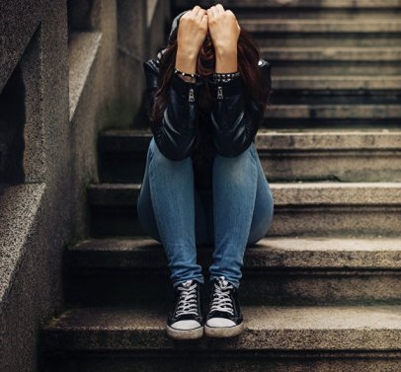
Кто такие Подростки «группы риска»?

Slide 10
Показатели участия ребенка в «опасных» группах
резкое изменение фона настроения и поведения;
пробуждение в ночное время и выход в Интернет;
нежелание ребенка обсуждать новости группы и свои действия в ней;
ведение в сети одновременно нескольких страниц под разными именами;
выполнение различных заданий и их видеозапись;
появление в речи и на страницах в сети тегов «Раны на руках заглушают боль в душе», «Лети к солнцу», «Лифты несут людей в небеса» и др.

Slide 11
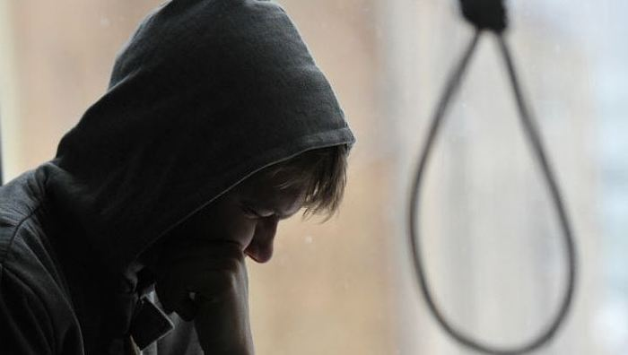
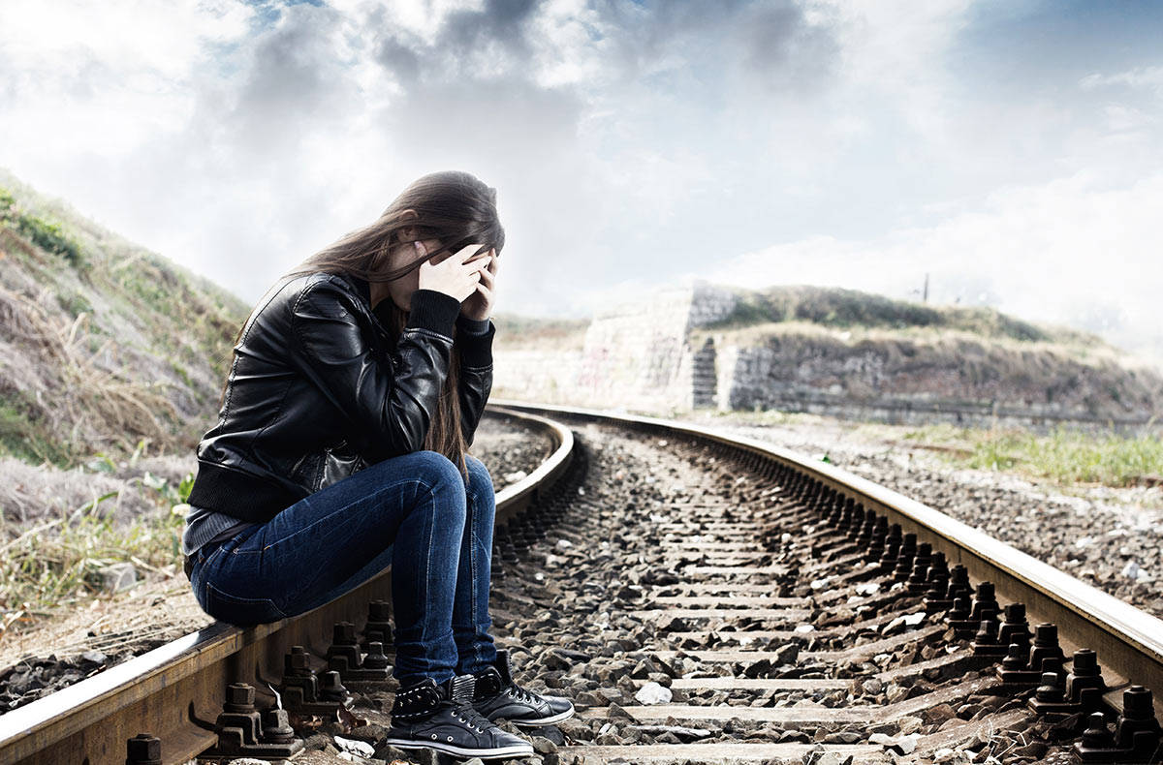
Внимание, УГРОЗА! РОДИТЕЛИ, ОБРАТИТЕ ВНИМАНИЕ НА «ЗНАКИ»
Высказывания о нежелании жить.
Фиксация на теме смерти.
Активная подготовка к способу совершения суицида;
Сообщение друзьям о принятии решения о самоубийстве (прямое и косвенное).
Символическое прощание с ближайшим окружением.
Постоянно пониженное настроение, тоскливость.
Стремление к рискованным действиям, отрицание проблем.
Раздражительность, угрюмость.
Негативные оценки своей личности.
Необычное, нехарактерное поведение.
Снижение успеваемости.
Частые попытки уединиться.

Slide 12
Как предотвратить беду?
1. Сохраняйте спокойствие.

Slide 13
Как предотвратить беду?
2. Оцените степень Вашего участия.
1. Сходить в магазин | 15 минут
2. Посидеть в телефоне | 5 часов
3. Спросить у сына «Как дела?» | 10 секунд
1. Сходить в магазин | 10 минут
2. Спросить у сына «Как дела?» | 15 минут
3. Посидеть в телефоне | 1 час
1. Спросить у сына «Как дела?» | 30 минут
2. Сходить в магазин | 15 минут
3. Посидеть в телефоне | 10 минут

Slide 14
Как предотвратить беду?
3. Установите доверительный контакт.

Slide 15
Как предотвратить беду?
4. Поддерживайте доверительные отношения с ребенком.
Обсуждайте с ребенком то, что он узнаете из Интернета.
Учитесь понимать язык, на котором говорит Ваш ребенок.
Всегда воспринимайте его проблемы и переживания серьезно, без критики и насмешек.
Говорите с ним о его переживаниях, чувствах, эмоциях.
Обсуждайте ближайшее и далекое будущее.
Заботьтесь о том, чтобы подросток «принимал» свое тело, себя таким, какой он есть.
Поощряйте ребенка к заботе о ближних (старшее поколение, младшие дети, домашние питомцы).
Поддерживайте семейные традиции и ритуалы.
Старайтесь поддерживать режим дня подростка.

Slide 16
Как предотвратить беду?
5. Создайте домашнюю традицию ежедневно обсуждать проблемы и трудности.

Slide 17
Как предотвратить беду?
6. Контролируйте пребывание ребенка в сети с помощью технических средств
i Protect You Pro — программа-фильтр Интернета
Предназначение Kids Control — контроль времени
Mipko Time Sheriff — контроль времени
Net Police Lite — родительский контроль ИНТЕРНЕТ ЦЕНЗОР — программа содержит уникальные вручную проверенные "белые списки", включающие все безопасные отечественные сайты и основные иностранные ресурсы. Программа надежно защищена от взлома и обхода фильтрации.

Slide 18
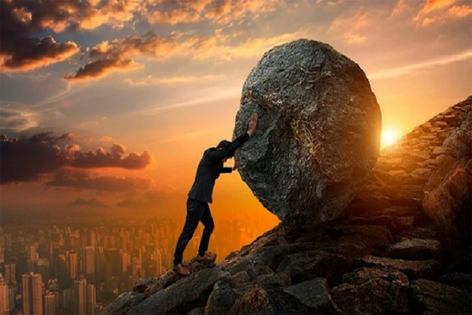
Как предотвратить беду?
7. Учите ребенка справляться с трудностями.

Slide 19
Как предотвратить беду?
8. Говорите по душам

Slide 20
Как предотвратить беду?
9. Обратитесь за помощью к специалистам

Slide 21
Общероссийский детский телефон доверия:
8-800-2000-122
Горячая линия «Ребенок в опасности» Следственного комитета РФ:
8-800-200-19-10

Slide 22
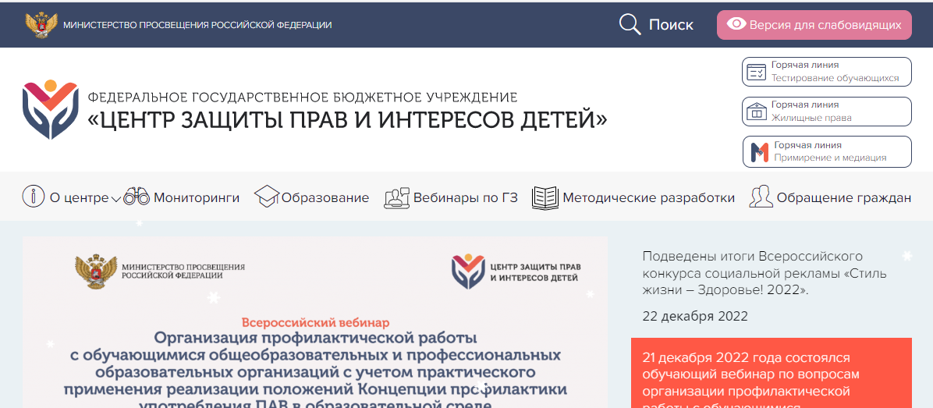
Специализированная страница Интернет «Ценность жизни. Профилактика суицидального поведения несовершеннолетних» — http://www.fcprc.ru

Slide 23
Это важно

Slide 24
Берегите себя и своих детей!

